Slide 1


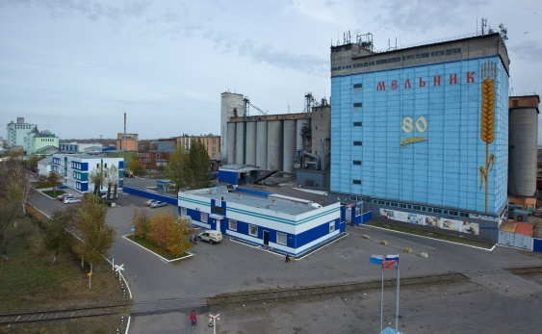
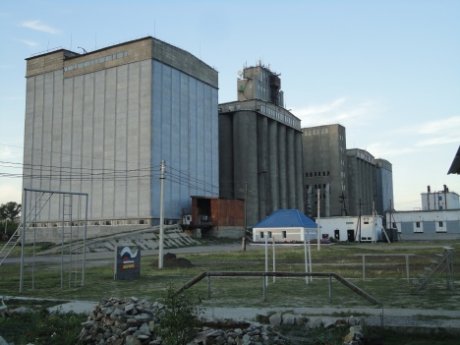
Сибирское управление
Федеральной службы по экологическому,
технологическому и атомному надзору
"О результатах правоприменительной практики на опасных производственных объектах хранения и переработки растительного сырья и ключевых изменениях в области промышленной безопасности для предприятий, осуществляющих хранение и переработку растительного сырья за 9 месяцев 2026 года. Анализ типичных нарушений, статистика аварийности и травматизма"
Докладывает
Кулыгин Евгений Иванович,
Начальник межрегионального отдела по надзору за взрывоопасными объектами хранения и переработки растительного сырья
28 октября 2026 год
г. Барнаул

Slide 2


Межрегиональный отдел по надзору за взрывоопасными объектами хранения и переработки растительного сырья
В государственном реестре опасных производственных объектов зарегистрирован 871 объект (383 – III класса опасности
и 488 – IV класса опасности) в составе 371 эксплуатирующей организации, из них малого и среднего бизнеса 243 предприятия.
Опасные производственные объекты хранения и переработки растительного сырья
Аварий, инцидентов и несчастных случаев
не зарегистрировано
9 месяцев 2026 г.
Алтайский край;
Республика Алтай;
Кемеровская область;
Новосибирская область;
Омская область;
Томская область.

Slide 3
Аварийность и травматизм на взрывопожароопасных объектах хранения и переработки растительного сырья в России
На взрывопожароопасных объектах хранения и переработки растительного сырья (далее – объекты растительного сырья, ОПО)
по состоянию на 9 месяцев 2026 года отмечена тенденция роста событий аварийности и смертельного травматизма (2 аварии и 3 несчастных случая
со смертельным исходом).
Групповые несчастные случаи с начала 2026 года на объектах растительного сырья не допущены.
Динамика событий аварийности и смертельного травматизма на объектах растительного сырья в сравнении с 9 месяцами 2025 года представлена
в таблице №1.
Таблица № 1
Вид надзора | Аварийность |  | +/- | Смертельный травматизм |  | +/-
 | 2025 г. (9 месяцев) | 2026 г. (9 месяцев) |  | 2025 г. (9 месяцев) | 2026 г. (9 месяцев)
Объекты растительного сырья | 0 | 2 | +2 ↑ | 2 | 3 | +1 ↑

Slide 4
Аварийность и травматизм на взрывопожароопасных объектах хранения и переработки растительного сырья в России
Аварии в течение 9 месяцев 2026 года произошли на объектах, поднадзорных Средне-Поволжскому и Верхне-Донскому управлениям Ростехнадзора, технические причины которых, связаны с нарушением порядка проведения работ и ведения технологических процессов.
Согласно данным таблицы №2 большая часть 72% аварий связана
с разрушением зданий, сооружений или технических устройств вследствие нарушения порядка проведения работ и 12% аварий – с нарушением ведения технологических процессов. Аварии в результате неконтролируемого взрыва пылевоздушной смеси происходят в 16% случаях.
Таблица №2
Виды аварий | 2025 г. (9 месяцев) | 2026 г. (9 месяцев) | Рост/ Снижение (+/-)
Разрушение зданий (сооружений), технических устройств (с 2017 года 18 аварий) | 0 | 1* | +1
Неконтролируемый взрыв (с 2017 года 4 аварии) | - | - | -
Отклонение от технологического режима (с 2017 года 3 аварии) | 0 | 1 | +1
Причины аварий
Нарушение порядка проведения работ и ведения технологических процессов | 0 | 2* | +2
Пожар (возгорание), не связанный со взрывом пылевоздушной смеси или процессами самовозгорания зерна | - | - | 0

Slide 5
Аварийность и травматизм на взрывопожароопасных объектах хранения и переработки растительного сырья в России
Динамика событий по видам аварий на объектах растительного сырья
в сравнении с 2023 г. представлена в таблице №3.
Таблица № 3
15.02.2026 на ОПО «Элеватор» (III класс опасности), произошло возгорание семечки внутри металлического силоса с последующим разрушением конструкции силоса и транспортного оборудования опасного производственного объекта ООО «Тольяттинский комбинат пищевых продуктов».
Виды аварий | 2023 г. | 2024 г. | 2025 г. | 9 мес. 2026г. | Рост/ Снижение (+/-)
Повреждение, разрушение зданий (сооружений), технических устройств | 8 | 1 | - | 1 | +1
Неконтролируемый взрыв | 1 | - | - | - | -
Отклонение от технологического режима | - | - | - | 1 | +1
Итого | 9 | 1 | - | 2 | +2

Slide 6
Аварийность и травматизм на взрывопожароопасных объектах хранения и переработки растительного сырья в России
Комиссией Средне-Поволжского управления Ростехнадзора установлено, что технической причиной аварии, произошедшей на ОПО «Элеватор ООО «Тольяттинский комбинат пищевых продуктов», эксплуатируемом ООО «Тольяттинский комбинат пищевых продуктов» (Самарская обл.) явилось самосогревание и самовозгорание семян подсолнечника или примесей, содержащихся в объеме сырья, вследствие отклонения от технологического режима.
К организационным причинам комиссией отнесено:
неосуществление производственного контроля ответственными лицами;
нарушение технологического регламента приемки, хранения и доведения сырья до необходимых кондиций элеватора хранения масличных культур;
отсутствие организации контроля газовой среды в свободных объемах силоса для своевременного обнаружения очагов самосогревания (со дня поступления сырья на объект и в течение всего периода его хранения (временного размещения);
отсутствие центральной термоподвески в силосе;
неосуществление вентилирования крышными вентиляторами;
применение зерновой системы, не обеспечивающей техническую возможность аварийной выгрузки семян подсолнечника при аварийной ситуации;
применение конструктивной схемы фундаментной части, которая исключает наличие «подсилосного» этажа или нижней транспортной галереи, для аварийного сброса семян подсолнечника.
Анализ установленных комиссиями нарушений связанных с ведением технологических процессов на поднадзорных объектах дает основания полагать и о возможно неверной идентификации объектов растительного сырья, на что целесообразно обратить внимание организаций, эксплуатирующие такие объекты.

Slide 7
Аварийность и травматизм на взрывопожароопасных объектах хранения и переработки растительного сырья в России
08.08.2026 на ОПО «Элеватор» (III класс опасности), эксплуатируемом ОАО «Белгородский экспериментальный завод рыбных комбикормов», произошло разрушение металлического силоса из сборных металлических конструкций с конусным днищем вместимостью 1000 тонн, в результате произошел неконтролируемый выпуск зерна пшеницы на асфальт перед площадкой силосов. Рядом стоящие силосы не повреждены. Пострадавшие отсутствуют. Предварительная причина: нарушение порядка проведения работ и ведения технологических процессов.

Slide 8
Аварийность и травматизм на взрывопожароопасных объектах хранения и переработки растительного сырья в России
Динамика событий по видам аварий на объектах растительного сырья
в сравнении с 2023 г. представлена в таблице №4.
Таблица №4
Виды аварий | 2023 г. | 2024 г. | 2025 г. | 9 мес. 2026г. | Рост/ Снижение (+/-)
Повреждение, разрушение зданий (сооружений), технических устройств | 8 | 1 | - | 1 | +1
Неконтролируемый взрыв | 1 | - | - | - | -
Отклонение от технологического режима | - | - | - | 1 | +1
Итого | 9 | 1 | - | 2 | +2

Slide 9
Аварийность и травматизм на взрывопожароопасных объектах хранения и переработки растительного сырья в России
Динамика событий по основным травмирующим факторам в результате несчастного случая со смертельным исходом на объектах хранения и переработки растительного сырья в сравнении с 2023 г. приведена в таблице №5.
Таблица №5
Травмирующие факторы в результате несчастного случая со смертельным исходом | 2023 г. | 2024 г. | 2025 г. | 9 мес.2026 г.
Асфиксия (в результате попадания сыпучего продукта в дыхательные пути и др.) | 4 | 1 | - | 3
Падение с высоты в результате неудовлетворительной организации работ | - | - | 1 | -
Травмирование рабочими органами технических устройств (в том числе, механические травмы, термические ожоги) | 2 | - | 1 | -
Травмирование в результате аварии (взрыва) на ОПО | - | - | - | -
Итого: | 6 | 1 | 2 | 3
* одно событие снято с учета (несчастный случай в ООО «Маслоэкстракционный завод «Амурский»

Slide 10
Аварийность и травматизм на взрывопожароопасных объектах хранения и переработки растительного сырья в России
Динамика событий по основным травмирующим факторам в результате несчастных случаев со смертельным исходом на объектах растительного сырья в сравнении с аналогичным периодом 2025 года приведена в таблице № 6.
Смертельное травмирование работников в отчетном периоде 2026 года произошло в организациях, поднадзорных Северо-Западному, Центральному и Верхне-Донскому управлениям Ростехнадзора, в результате механической асфиксии от закрытия просвета дыхательных путей сыпучими веществами. Большая часть смертельного травмирования 47% случаев (согласно таблицы 6) связана с попаданием сыпучего продукта в дыхательные пути и получением механических травм, вследствие травмирования рабочими органами технических устройств (в том числе, механические травмы, термические ожоги) – 38% случаев.
Таблица №6
Травмирующие факторы в результате несчастного случая со смертельным исходом | 2025 г. (9 месяцев) | 2026 г. (9 месяцев) | Рост/ Снижение (+/-)
Асфиксия (в результате попадания сыпучего продукта в дыхательные пути и др.) (с 2017 года 16 случаев) | 0 | 3 | +3
Падение с высоты в результате неудовлетворительной организации работ (с 2017 года 1 случай) | 1 | 0 | -1
Травмирование рабочими органами технических устройств (в том числе, механические травмы, термические ожоги) (с 2017 года 13 случаев) | 1 | 0 | -1
Травмирование в результате аварии (взрыва) на ОПО (с 2017 года 4 случая) | - | - | -

Slide 11
Аварийность и травматизм на взрывопожароопасных объектах хранения и переработки растительного сырья в России
Все зарегистрированные с начала 2026 года события аварийности
и смертельного травматизма происходят преимущественно на объектах растительного сырья III класса опасности, на ОПО IV класса опасности зарегистрирован один смертельный несчастный случай.
Зарегистрированные учетные события за 9 месяцев 2026 года характеризуются следующими обстоятельствами.
13.05.2026 на опасном производственном объекте «Цех по производству комбикормов» (III класса опасности), эксплуатируемом ООО «Великие Луки- Зернопродукт» (г. Великие Луки, Псковская обл.), поднадзорном Северо- Западному управлению Ростехнадзора, произошел несчастный случай смертельным исходом, связанный с затягиванием в зерно работника при проведении работ по зачистке внутренних поверхностей железобетонного бункера в здании цеха по производству комбикормов от остатков зерна (пшеницы), в результате чего пострадавший получил травмы не совместимые с жизнью и скончался.

Slide 12
Аварийность и травматизм на взрывопожароопасных объектах хранения и переработки растительного сырья в России
По итогам завершённого расследования причин смертельного травмирования работника на ОПО «Цех по производству комбикормов», эксплуатируемом ООО «Великие Луки-Зернопродукт» (Псковская обл.), комиссией Северо-Западного управления Ростехнадзора установлено, что основными организационно-техническими причинами явились:
технологический регламент не соответствует требованиям, нарушены регламентированные условия хранения;
не обеспечено оформление должным образом наряда-допуска
на проведение работ повышенной опасности;
не получено письменное согласие лиц на спуск людей в силосы,
не обеспечена в полном объеме подготовка места проведения работ: сигнальной и оградительной лентой не обозначена ограниченная зона проведения работ, на впускном и выпускном устройствах не вывешен плакат «Проход запрещен. Идет работа в силосах»;
не осуществлен контроль за наличием средств индивидуальной защиты;
не осуществлен контроль за наличием на месте производства работ ответственного руководителя работ, осуществляющего контролирующие функции;
не обеспечена разработка внутреннего нормативного документа,
в котором установлены условия работы подрядных организаций с изложением требований по безопасному выполнению работ, организации допуска подрядной организации для выполнения работ на территории ОПО;

Slide 13
Аварийность и травматизм на взрывопожароопасных объектах хранения и переработки растительного сырья в России
не обеспечена разработка инструкции по проведению работ по очистке бункеров (силосов) от остатков растительного сырья;
не обеспечено предотвращение доступа на территорию ОПО объекта посторонних лиц.
Анализ выявленных нарушений касательно неудовлетворительной организации производства работ и необеспечения контроля со стороны руководителей и специалистов подразделения за ходом выполнения работ, свидетельствуют также об игнорировании организациями, эксплуатирующими ОПО, должного проведения подготовки и аттестации работников в области промышленной безопасности, являющейся основополагающей в соответствии с требованиями Федерального закона от 21.07.1997 № 116-ФЗ
«О промышленной безопасности опасных производственных объектов».

Slide 14
Аварийность и травматизм на взрывопожароопасных объектах хранения и переработки растительного сырья в России
16.09.2026 на ОПО «Элеватор» III класса опасности, эксплуатируемом ООО «АГРО – ЭКСПЕРТ» (Ивановская обл.), произошел несчастный случай
со смертельным исходом при выполнении работ по зачистке силоса. Транспортерщик находился внутри силосной емкости. Работы проводились под руководством главного инженера, который одновременно являлся страхующим. Во время выполнения работ работник оказался засыпан зерном. Главный инженер попытался его вытащить с помощью страхующей привязи,
но она оказалась открепленной. Работниками предприятия были предприняты экстренные меры по извлечению пострадавшего и проведены реанимационные мероприятия. Однако в результате происшествия работник погиб, предварительная причина смерти: асфиксия верхних дыхательных путей.
19.09.2026 на ОПО «Механизированный склад бестарного напольного хранения растительного сырья» IV класса опасности, эксплуатируемом
ООО «РАВ АГРО» (Воронежская обл.), произошел несчастный случай
со смертельным исходом во время выполнения работ по подметанию зерна. Аппаратчица обработки зерна уронила щетку в люк бункера обработки зерна (приемная яма) и при попытке ее достать попала под шнек, где ее засыпало зерном, в результате чего погибла. Предварительная причина смерти: асфиксия верхних дыхательных путей.

Slide 15
Аварийность и травматизм на взрывопожароопасных объектах хранения и переработки растительного сырья в России
19.10.2023 на опасном производственном объекте «Сушильно-очистительная башня », IV класс опасности, эксплуатируемом АО «Половинновский элеватор» с. Половинное, Новосибирская область произошел несчастный случай со смертельный исходом.
Водитель грузового автомобиля проводил выгрузку подсолнечника на территории элеватора. После выгрузки основного кузова грузового автомобиля, водитель приступил к подготовке выгрузки прицепа. При освобождении запорного устройства бокового борта прицепа, уронил в приемный бункер (завальная яма) ручной инструмент (монтировку).
Не оповестив ответственного сотрудника элеватора по приемки зерна, самостоятельно принял решение спуститься в приемный бункер за монтировкой, для чего открыл технологический люк и проник в заполненный подсолнечником бункер. Откачка подсолнечника из приемного бункера производилась непрерывно. В результате водитель был затянут движущейся массой зерна. Прибывшие на место происшествия сотрудники скорой помощи констатировали смерть. Причина смерти: асфиксия верхних дыхательных путей.

Slide 16
Аварийность и травматизм на взрывопожароопасных объектах хранения и переработки растительного сырья в России
Сибирское управление Ростехнадзора в целях предупреждения смертельного травматизма на взрывопожароопасных объектах хранения и переработки растительного сырья проинформировало предприятия о росте случаев смертельного травматизма, связанного с проведением работ в силосах и бункерах на взрывопожароопасных объектах хранения и переработки растительного сырья в III квартале 2026 года (письмо от 25.09.2026 № 342-1141) .
Произошедшие события смертельного травматизма свидетельствуют о системных нарушениях в обеспечении предупреждения несанкционированного доступа людей (работников) в бункер (завальную яму), а также о безответственности со стороны должностных лиц при подготовке и проведении работ, связанных со спуском людей (работников) в силосы и бункеры, которые относятся к работам повышенной опасности и производятся в исключительных случаях при плановой зачистке после опорожнения силосов или бункеров от остатков сырья предыдущего хранения, обслуживании (ремонте) внутренних поверхностей силосов и бункеров, и при наличии наряда-допуска на проведение работ повышенной опасности.

Slide 17
Аварийность и травматизм на взрывопожароопасных объектах хранения и переработки растительного сырья в России
В целях предупреждения травмирования людей (работников) в силосах и бункерах Управление предложило обратить особое внимание руководства организаций на: неукоснительное соблюдение требований промышленной безопасности, установленных в разделе XXI федеральных норм и правил в области промышленной безопасности «Правила безопасности взрывопожароопасных производственных объектов хранения и переработки растительного сырья», утвержденных приказом Ростехнадзора от 23.04.2026 № 137 (далее – Правила № 137) как работниками организаций, так и лицами, осуществляющими работы в силосах и бункерах (оказывающими услуги) по гражданско-правовым договорам; обеспечение в случаях, определенных пунктом 548 Правил № 137, спуска людей (работников) в силосы и бункеры (для хранения зерна, муки, отрубей, комбикормов и других продуктов) только при помощи устройств, предназначенных для проведения работ на высоте; соблюдение требований к силосам и бункерам, установленным в разделе XV Правил № 137, в том числе в части оснащения приемных бункеров стационарными решетками, для предотвращения попадания людей в бункеры с лазовыми люками, запираемыми на замок.

Slide 18
Аварийность и травматизм на взрывопожароопасных объектах хранения и переработки растительного сырья в России
Управление рекомендовало руководству поднадзорных организаций, эксплуатирующих объекты растительного сырья: актуализировать внутренние нормативные документы и распорядительные документы организаций, устанавливающих требования безопасного проведения работ на объектах на предмет их соответствия Правилам № 137 (вступившим в силу с 01.09.2026), в том числе в части обеспечения запрета спуска людей (работников) в силосы и бункеры для проверки температуры хранящегося в силосах и бункерах зерна, продуктов его переработки и комбикормового сырья, а также для устранения возникших при выполнении технологических операций препятствий выпуску (истечению) продуктов хранения из бункеров и силосов (в том числе разрушением и (или) удалением с применением шанцевого инструмента со стен сводов зависших масс продукта хранения), вне зависимости от выполняемой технологической операции (в том числе отгрузка, перемещение) за исключением случаев, указанных в пункте 548 Правил № 137; проанализировать и при необходимости пересмотреть графики планово-предупредительных ремонтов силосных и бункерных емкостей (с учетом всего комплекса имеющихся факторов риска, в том числе, их реального состояния и состояния и степени износа);

Slide 19
Аварийность и травматизм на взрывопожароопасных объектах хранения и переработки растительного сырья в России провести внеплановый осмотр силосов и бункеров на наличие и исправность закрывающихся загрузочных и лазовых люков, предохранительных решеток, запорных устройств; обеспечить соблюдение запретов, установленных на доступ и нахождение рабочих на насыпи зерна; провести внеочередные инструктажи с рабочим персоналом и инженерно-техническими работниками по соблюдению требований промышленной безопасности, связанных с работами по эксплуатации силосов, бункеров и завальных ям; довести информацию о смертельном травматизме до работников опасных производственных объектов.

Slide 20
Инциденты, произошедшие на территории, подконтрольной Сибирскому управлению Ростехнадзора
Динамика событий аварийности и смертельного травматизма на объектах хранения и переработки растительного сырья в сравнении с 2021 г. представлена в таблице №7.
Таблица №7
 | 2021 | 2022 | 2023 | 2024 | 2025 | 9 мес.2026
Аварии | 2 | 3 | 9 | 1 | 0 | 2
Несчастные случаи со смертельным исходом | 3 | 4 | 6 | 1 | 2 | 3

Slide 21
Инциденты, произошедшие на территории, подконтрольной Сибирскому управлению Ростехнадзора
Инциденты на взрывопожароопасных объектах хранения и переработки растительного сырья за 9 месяцев 2026 года не допущены.
Динамика инцидентов на объектах хранения и переработки растительного сырья в сравнении с 2023 г. представлена в таблице №8.
Таблица №8
 | 2023 | 2024 | 2025 | 9 мес. 2026
Инциденты | 3 (1/2) | 4(1/3) | 2(2/0) | 0

Slide 22
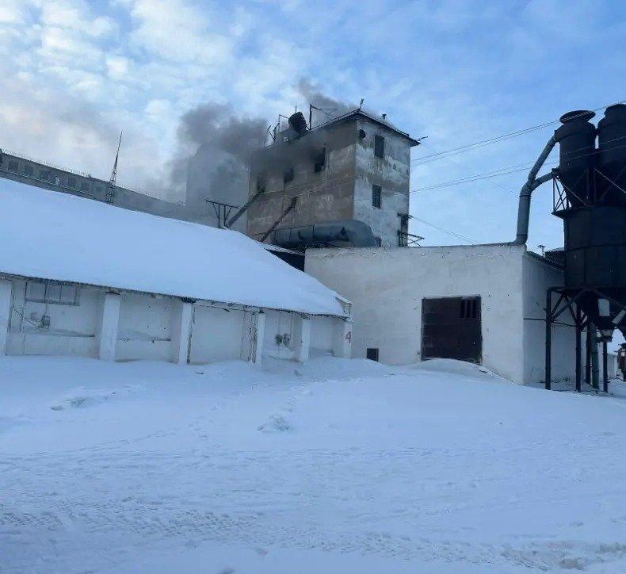
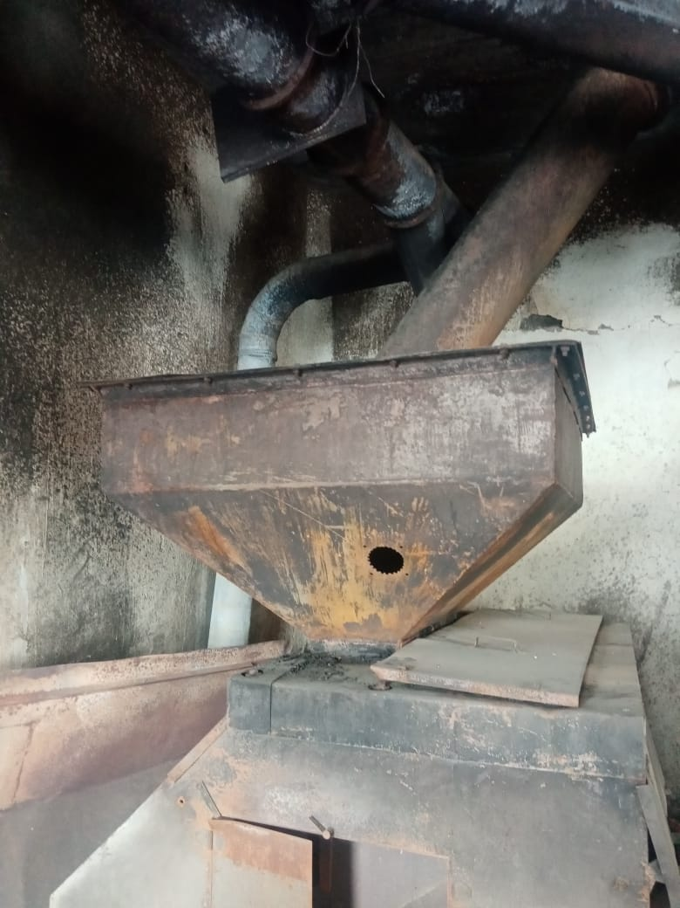
Инциденты, произошедшие на территории, подконтрольной Сибирскому управлению Ростехнадзора в 2024 году
Новосибирская область:
26.02.2024 произошел инцидент на
ОПО Сушильно-очистительная башня СОБ-МК
(рег. № А60-07968-0004) в ООО «Баганхлебопродукт».
При сушке семян подсолнечника во время розжига горелки сушилки произошло возгорание отложений нефти в камере сгорания сушильно-очистительной башни СОБ-МК.
В результате возгорания повреждены электропроводка, плафоны, автоматические выключатели.
Причиной возникновения инцидента явилось:
образование отложений остатков нефти в камере сгорания вследствие нештатной работы горелки (периодического выхода топлива (нефти) из форсунки);
отсутствовала уборка остатков отложений топлива (нефти) после каждой нештатной работы горелки.
Размер экономического ущерба составил
13 195 рублей.

Slide 23
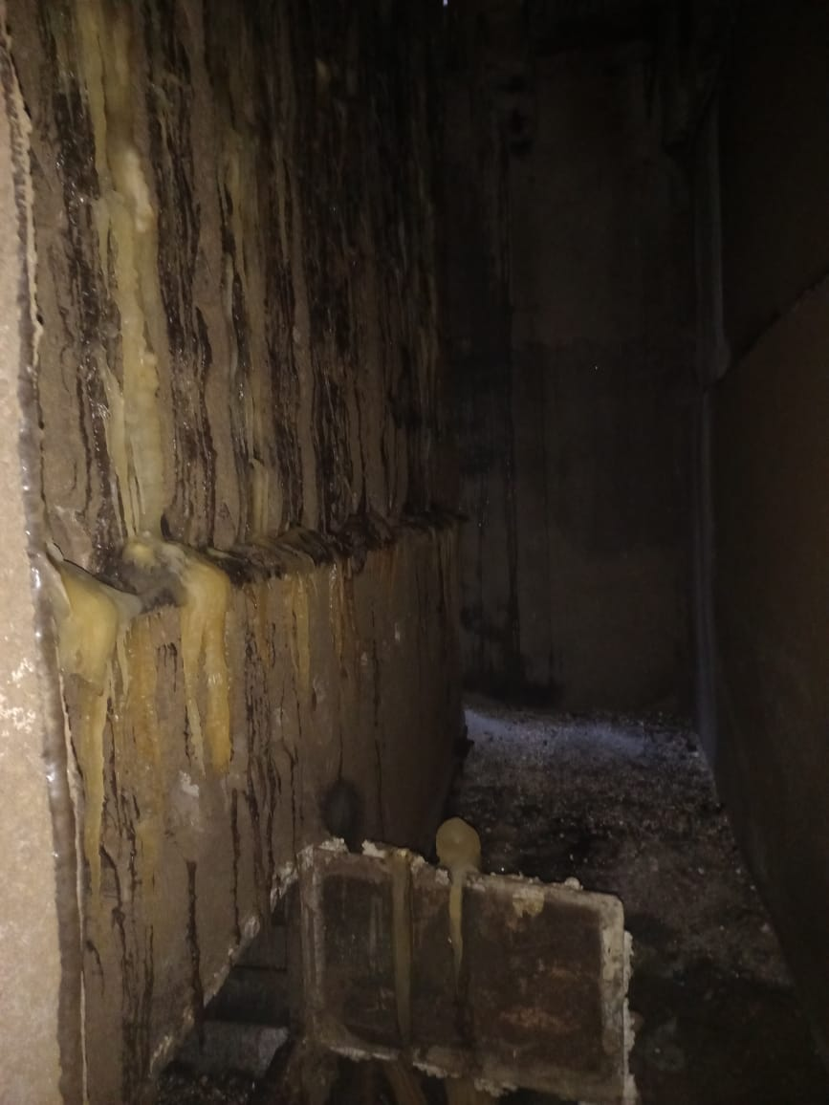
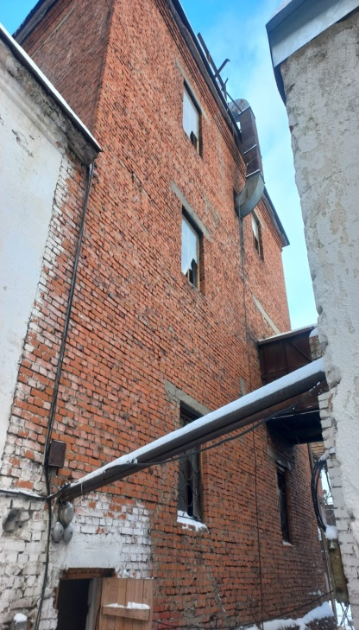
Инциденты, произошедшие на территории, подконтрольной Сибирскому управлению Ростехнадзора в 2024 году
Новосибирская область:
13.11.2024 произошел инцидент на ОПО Сушильно-очистительная башня СОБ-1С (рег. № А60-07968-0004) в
ООО «Баганхлебопродукт».
При сушке семян подсолнечника во время розжига горелки сушилки произошло возгорание отложений нефти в камере сгорания сушильно-очистительной башни СОБ-1С.
В результате возгорания повреждены электропроводка, плафоны, автоматические выключатели, транспортерная лента, пластиковые норийные ковши.
Причиной возникновения инцидента явилось образование отложений остатков нефти в камере сгорания вследствие нештатной работы горелки (периодического выхода топлива (нефти) из форсунки).
Размер экономического ущерба составил
185 000 рублей.

Slide 24
Инциденты, произошедшие на территории, подконтрольной Сибирскому управлению Ростехнадзора в 2024 году
Омская область:
30.04.2024 произошел инцидент на ОПО Цех по производству комбикормов
(рег. № А61-0144-0001) в АО «Лузинский комбикормовый завод».
Произошло возгорание в экспандере.
В результате возгорания повреждены двухъярусный ленточный охладитель на третьем этаже рабочей башни цеха комбикормового производства и аспирационная сеть цеха комбикормового производства.
Причиной возникновения инцидента явилось нарушение технологического процесса экспандирования и гранулирования комбикормов, а именно: подача сырья в экспандер с влажностью менее 16 %. Были нарушены требования: «Руководства по эксплуатации экспандера ОЕ-30.2» и «Технологического регламента на производство работ по хранению и переработке зерновых культур, производства комбикормов и БВМК на ОПО: элеватор, цех для предварительного дозирования и смешивания комбикормового сырья, цех по производству кормов АО «ЛКЗ» ТР-СГТ-01-2022».
18.06.2024 произошел инцидент на ОПО Механизированный склад бестарного напольного хранения растительного сырья (рег. № А61-06680-0035) в ООО «Житница».
Произошло возгорание элементов конструкции кровли склада №11.

Slide 25
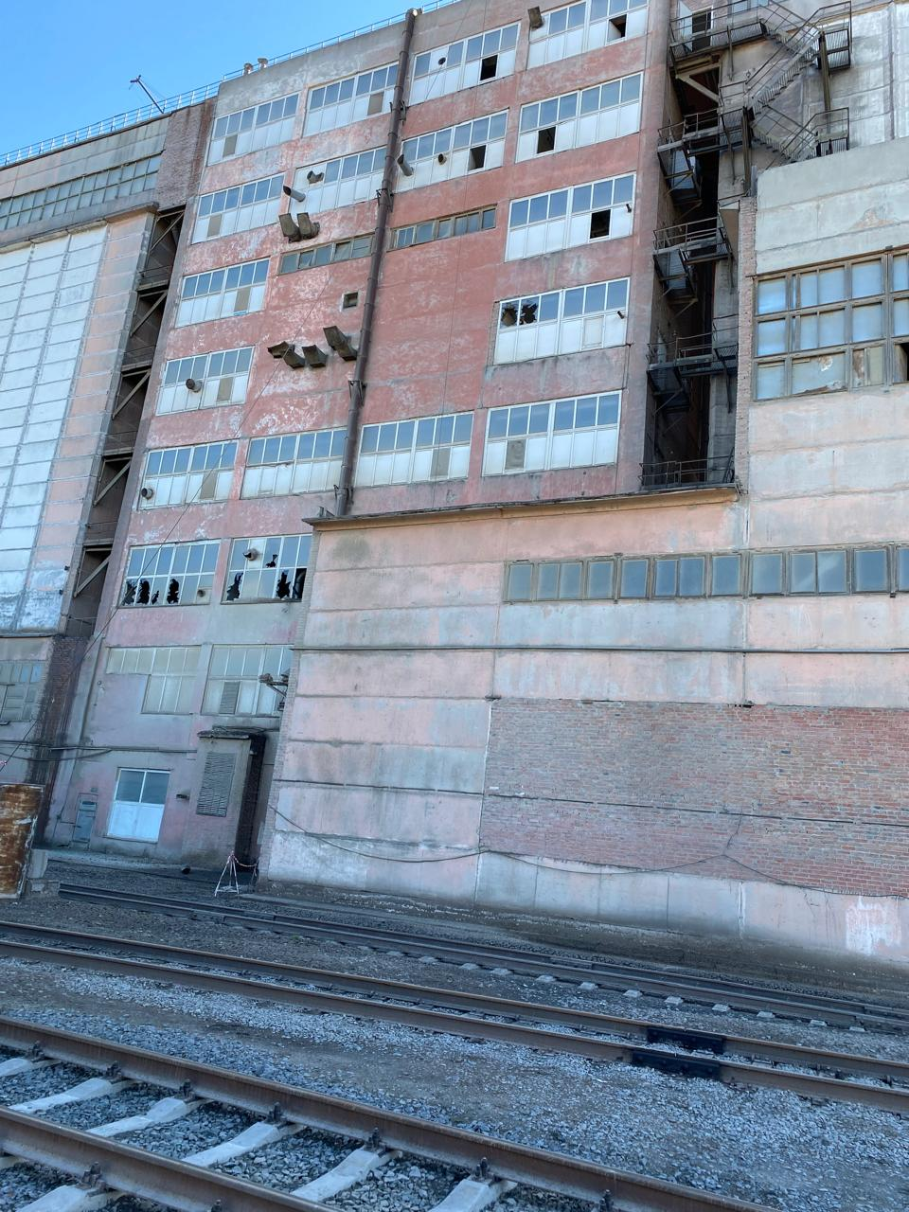
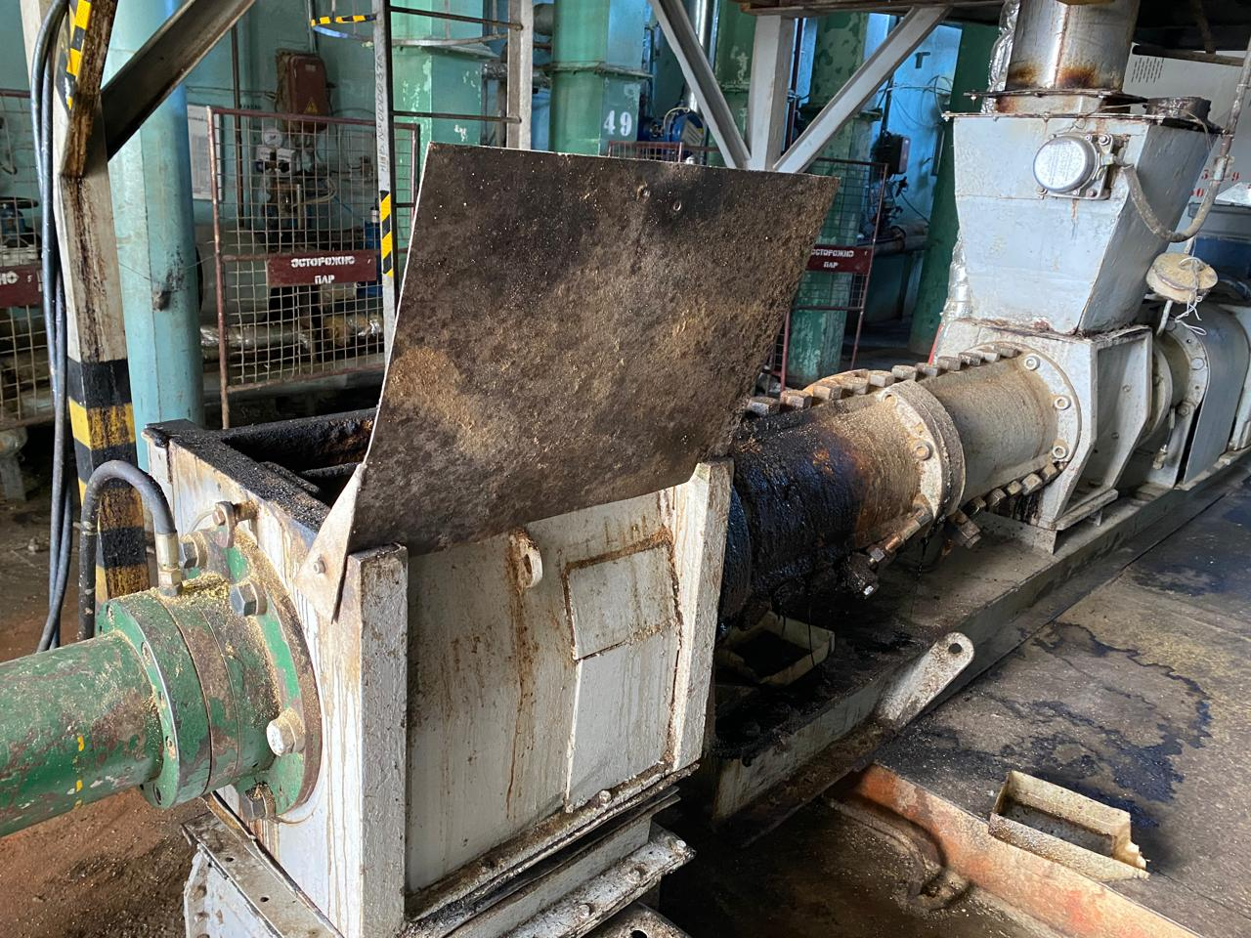
Инциденты, произошедшие на территории, подконтрольной Сибирскому управлению Ростехнадзора в 2024 году
Омская область:
30.04.2024 инцидент на ОПО Цех по производству комбикормов (рег. № А61-0144-0001)
в АО «Лузинский комбикормовый завод».
Произошло возгорание экспандере.

Slide 26
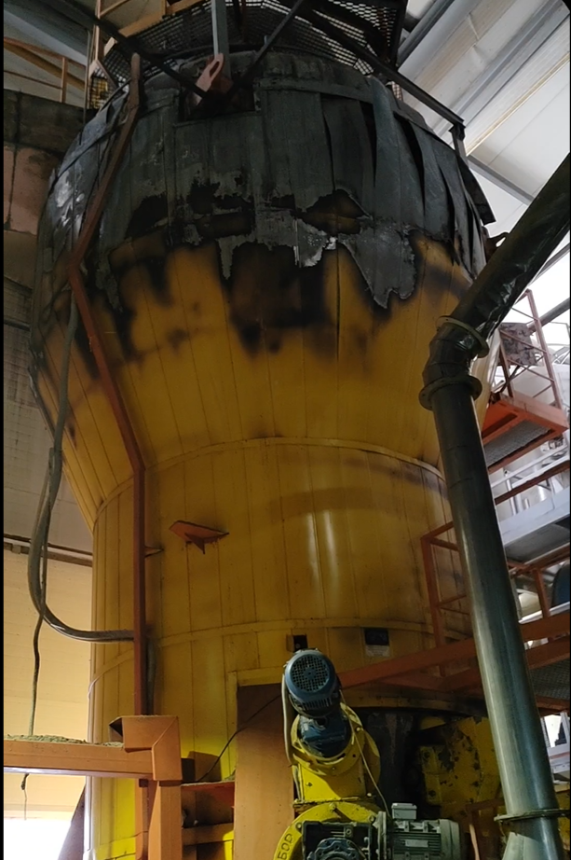
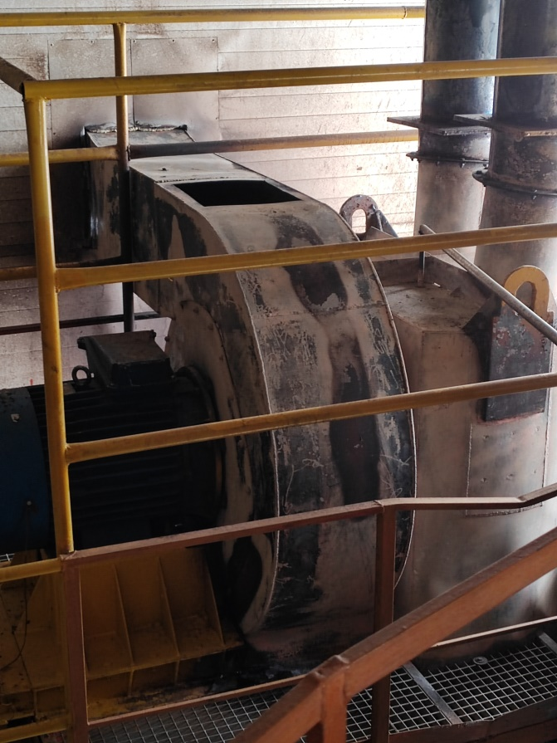
Инциденты, произошедшие на территории, подконтрольной Сибирскому управлению Ростехнадзора в 2025 году
Алтайский край (г. Барнаул):
06.02.2025 произошел инцидент на опасном производственном объекте цех по производству комбикормов (рег.№ А63-00051-0017) в ОАО «Барнаульский пивоваренный завод».
Было зафиксировано возгорание в сушильной машине.

Slide 27
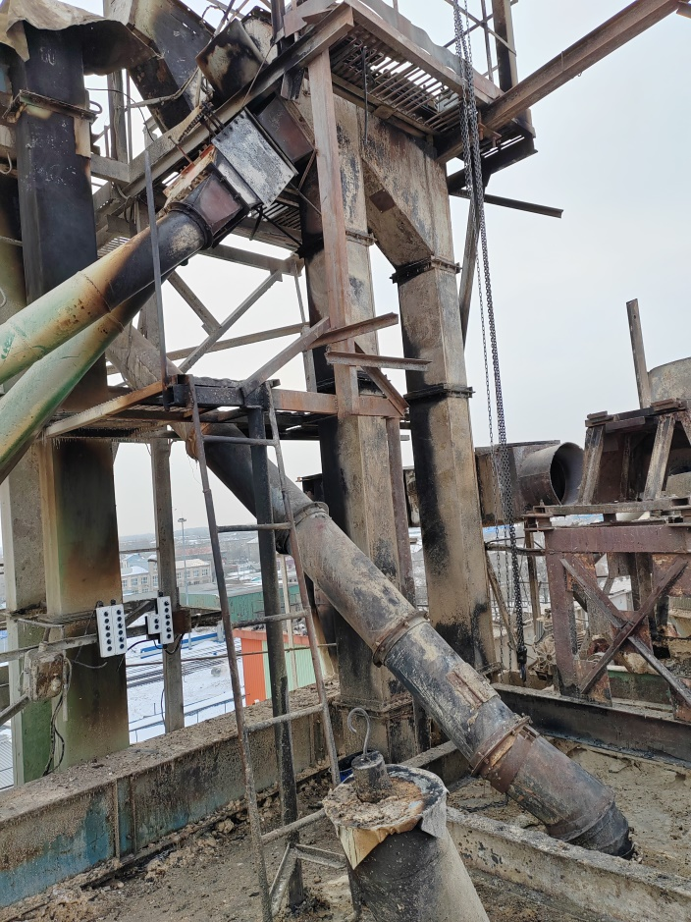
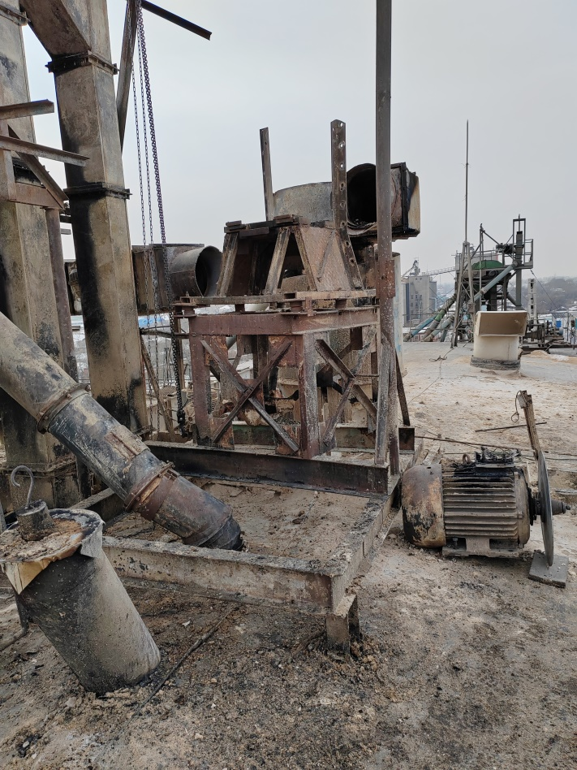
Инциденты, произошедшие на территории, подконтрольной Сибирскому управлению Ростехнадзора в 2025 году
Алтайский край (г. Рубцовск):
02.03.2025 произошел инцидент на опасном производственном объекте цех по производству комбикормов (рег.№ А63-00080-0001) в АО «Мельник».
Было зафиксировано возгорание конструкции из OSB материала (служила шумоподавителем от работы вентилятора системы пневмотранспорта подачи отрубей на комбикормовый завод с мельницы) расположенной на крыше комбикормового завода.

Slide 28
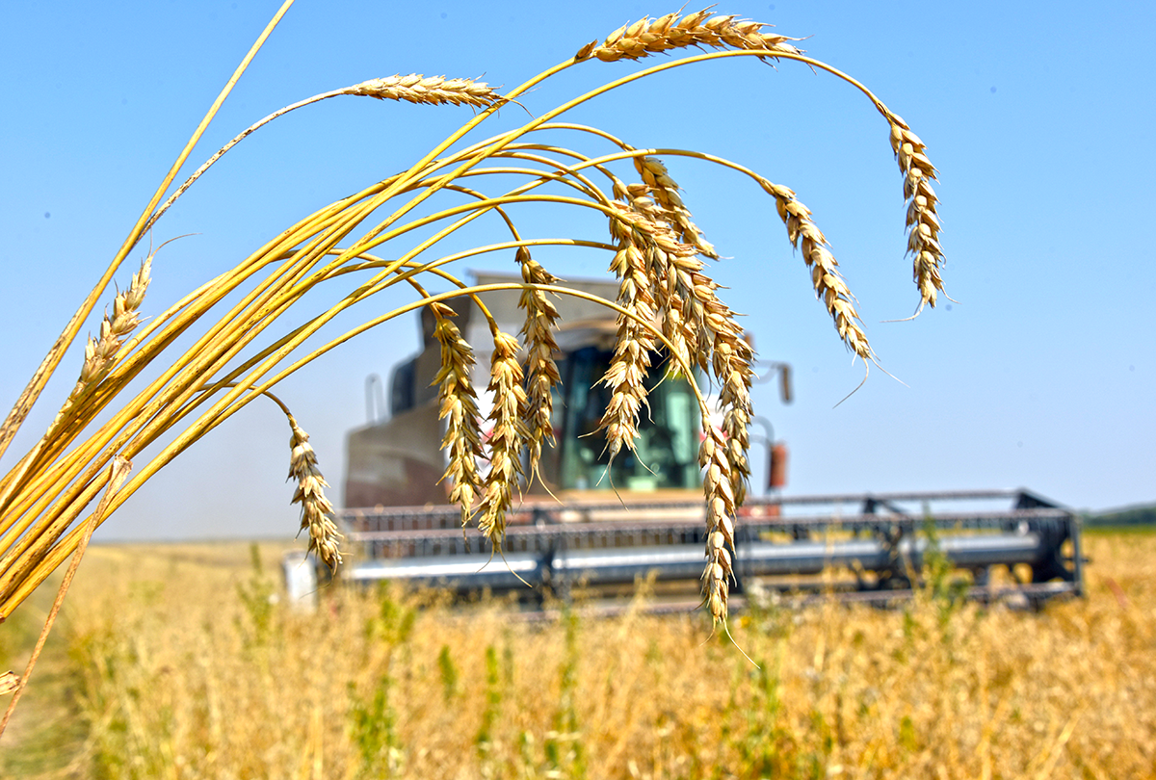
Проведение профилактических мероприятий
За 9 месяцев 2026 года было проведено 5816 профилактических мероприятий в отношении взрывоопасных объектов хранения и переработки растительного сырья.

Slide 29
Проведение профилактических мероприятий
Межрегиональным отделом по надзору за взрывоопасными объектами хранения и переработки растительного сырья за 9 месяцев 2026 г. проведены следующие профилактические мероприятия (всего - 5816):
информирование – 5167;
консультирование – 582;
предостережение – 46;
профилактический визит – 21.
Отделом в адрес подконтрольных организаций были направлены
информационно-рекомендательные письма в соответствии с поручениями центрального аппарата Ростехнадзора:
1. «О состоянии аварийности и смертельного травматизма на взрывопожароопасных объектах хранения и переработки растительного сырья в 2025г.» от 29.01.2026 № 342-88.
2. «О возрастании рисков аварийности на взрывопожароопасных объектах хранения и переработки растительного сырья» от 12.03.2026 № 342-318.
3. «О мерах по обеспечению устойчивого функционирования ОПО» от 17.03.2026
№ 342-354.
4. «О несчастном случае на элеваторе в ООО «Благо-Бийск»» от 25.03.2026
№ 342-386.
5. «О предупреждении рисков смертельного травматизма на взрывопожароопасных объектах хранения и переработки растительного сырья » от 17.06.2026 № 342-778.

Slide 30
Проведение профилактических мероприятий
6. «О вступлении в силу новых правил» от 26.06.2026 № 342-802.
7. «О вступлении в силу рекомендаций по оформлению технического паспорта взрывобезопасности» от 22.07.2026 № 342-909.
8. «О вступлении в силу рекомендаций по расчету и установке взрыворазрядителей» от 02.09.2026 № 342-1066.
9. «О росте смертельного травматизма на взрывопожароопасных объектах хранения и переработки растительного сырья » от 28.09.2026 № 342-1141.

Slide 31
Проведение профилактических мероприятий
Работа по объявлению предостережений должностными лицами Отдела проводилась после анализа соблюдения юридическими лицами, индивидуальными предпринимателями обязательных требований в области промышленной безопасности, в том числе с использованием цифровой платформы «Автоматизированная информационная система Ростехнадзора».
По результатам сбора, анализа и сопоставления информации объявлены предостережения (46) о недопустимости нарушения обязательных требований: в части приближения истечения срока безопасной эксплуатации технических устройств, зданий и сооружений, и обеспечения проведения экспертизы промышленной безопасности зданий, сооружений и технических устройств, применяемых на опасном производственном объекте.

Slide 32

Проведение профилактических мероприятий
(Консультирование)
Сибирским управлением Ростехнадзора проводятся консультации поднадзорных предприятий.
За 9 месяцев 2026 г. проведено 582 консультирования.
Консультирование Отделом проводилось преимущественно по следующим вопросам:
1. Регистрация ОПО в государственном реестре.
2. Внесение изменений в реестр ОПО по типовому наименованию ОПО.
3. Подготовка документов для получения лицензии.
4. Аттестация работников организаций.
5. Порядок консервирования ОПО.
6. Предоставление отчета ПК за 2025 год.
7. Сертификация оборудования по схеме 5д.
8. Проведение ЭПБ технических устройств и зданий.
9. Срабатывание индикатора риска.
А также по восстановлению и переработке следующих документов:
- проектная документация на ОПО;
- эксплуатационная документация на технические устройства;
- паспорта на аспирационные сети;
- технологический регламент;
- технологическая схема;
- технический паспорт взрывобезопасности ОПО.

Slide 33
Проведение профилактических мероприятий
(Обязательный профилактический визит)
Сибирским управлением Ростехнадзора в соответствии Графиком проводятся обязательные профилактические визиты.
За 9 месяцев 2026 г. проведен 21 обязательный профилактический визит.
В ходе проведения обязательных профилактических визитов выявлено 68 нарушений промышленной безопасности, в т.ч.:
- Отсутствует технологическая часть проектной документации на ОПО;
- Технический паспорт взрывобезопасности не соответствует фактическому состоянию ОПО;
- Легкосбрасываемые конструкции не соответствуют нормативным требованиям по общей площади и единичному остеклению;
- Отсутствуют гибкие патрубки (вставки) из прорезиненной ткани или двойного брезента на проволочном каркасе с перемычкой из проволоки или троса между вентиляторами и трубопроводами аспирационных установок;
- Не эффективно работают аспирационные установки;
- Отсутствуют паспорта взрыворазрядителей норий;
- Отсутствуют РКС, устройства контроля сбегания ленты, датчики подпора норий:
- Частично отсутствуют ограждения вращающихся частей технических устройств;
- Отсутствуют защитные колпаки на светильниках.
По итогам обязательных профилактических визитов выданы акты и предписания по устранению выявленных нарушений.

Slide 34
Межрегиональный отдел по надзору за взрывоопасными объектами хранения и переработки растительного сырья
Управлением за 9 месяцев 2026 г. проведены 4 совещания в формате ВКС:
30.03.2026 проведено совещание по теме: «О возрастании рисков аварийности на
взрывопожароопасных объектах хранения и переработки растительного сырья.
Профилактика предупреждения аварийности и смертельного травматизма», в
совещании приняли участие 73 организации.
22.05.2026 проведено совещание по теме: «Регистрация опасных производственных
объектов в государственном реестре. Внесение изменений в сведения,
характеризующие опасный производственный объект», в котором приняло участие
38 организаций.
30.07.2026 на территории Алтайского края проведено совещание по теме: «Об итогах
надзорной деятельности за соблюдением требований промышленной безопасности на
опасных производственных объектах хранения и переработки растительного сырья в 1
полугодии 2026 года», в котором приняло участие представители 7 комитетов по
сельскому хозяйству Администраций районов Алтайского края и 33 организации.
29.09.2026 проведено совещание по теме: «Обеспечение соответствия эксплуатационной
и отчетной документации взрывопожароопасных объектов хранения и переработки
растительного сырья новым нормативным требованиям с учетом вступивших в силу
изменений законодательства», в котором приняло участие представители
Министерства сельского хозяйства Алтайского края и 85 организаций.

Slide 35
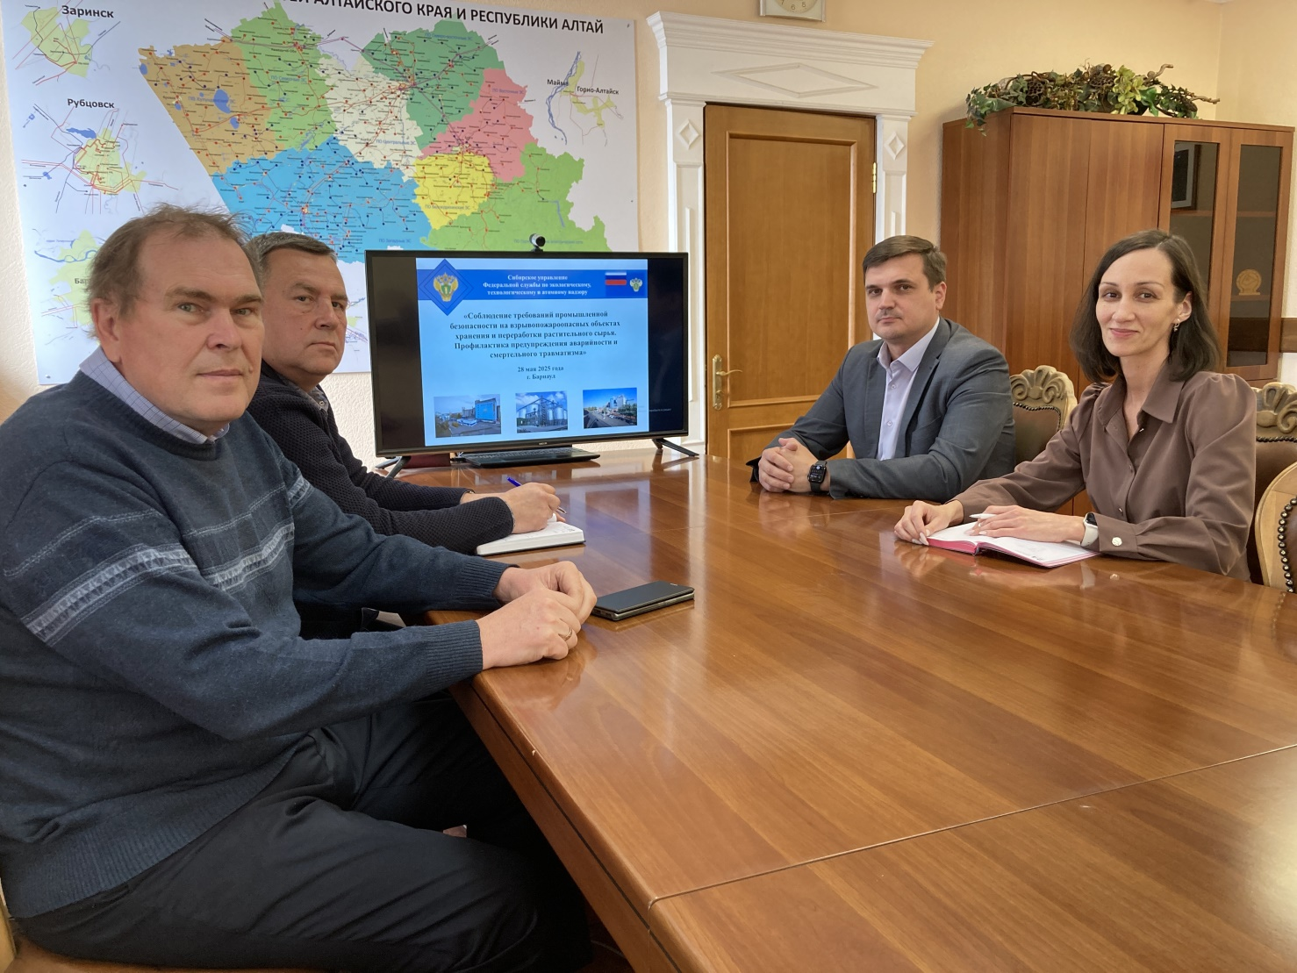
Межрегиональный отдел по надзору за взрывоопасными объектами хранения и переработки растительного сырья
Проведение совещаний в формате ВКС

Slide 36
Межрегиональный отдел по надзору за взрывоопасными объектами хранения и переработки растительного сырья
Проверки соблюдения федерального законодательства
в области промышленной безопасности
В рамках проверки соблюдения федерального законодательства о промышленной безопасности государственные инспекторы Отдела приняли участие в проверках проводимых Прокуратурой Алтайского края на территориях 14 районов (Баевский, Бийский, Залесовский, Заринский, Кытмановский, Мамонтовский, Первомайский, Рубцовский, Тальменский, Топчихинский, Троицкий, Тюменцевский, Хабарский, Целинный), 4 городов: г. Барнаул, г. Бийск, г. Заринск и г. Новоалтайск.
Проверено 30 организаций, 36 ОПО из них 3 класса – 29 ОПО и 4 класса - 7 ОПО.
В ходе проверок ООО «Зерновое» (Баевский район, элеватор), СПК «Колхоз им. Калинина» (Бийский район, сушильно-очистительная башня), ООО «Алтайский комбикормовый завод» (Залесовский район, цех по производству комбикормов), ООО «Алтай» и ООО «Правый берег» (Заринский район, элеваторы), ООО «Кытмановское» (Кытмановский район, цех по производству муки), ООО «Елена» (Мамонтовский район, цех по производству муки), ООО «Алтай мельник» (Михайловский район, цех по производству муки), ООО «Ваш Корм» (Первомайский район, цех по производству комбикормов), ООО «Карат» (Рубцовский район, цех по производству крупы), ООО «МитПром» и ООО «Убойный корм» (Тальменский район, цех по производству комбикормов), КФХ Горлов О.В. (2 цеха по производству крупы), и ООО «Фид индастри» (цех по производству комбикормов Топчихинский район), ООО «Троицкий комбикормовый завод» цех по производству комбикормов) и ООО «АПК» (цех по производству крупы) Троицкий район, ООО «Тюменцевское ХПП» (Тюменцевский район, (цех по производству крупы), КФХ Каптур С.В. (элеватор) и ООО «Нива Сибири» (цех по производству крупы) Хабарский район, ООО «Бочкари-Агро» (Целинный район, элеватор), ООО «СибАгро-Про» (цех по производству комбикормов), ООО «Образ жизни» (цех по производству крупы), ООО «Хлебороб» (цех по производству крупы),

Slide 37
Межрегиональный отдел по надзору за взрывоопасными объектами хранения и переработки растительного сырья
Проверки соблюдения федерального законодательства
в области промышленной безопасности
ООО «Алтай Корм» (цех по производству комбикормов) (г. Барнаул), ООО «Квантсервер» (подготовительное отделение) (г. Бийск), АО «Сибирский фанерный комбинат» (г. Заринск), ООО «Норма» (цех по производству комбикормов), ООО «Сибэкспорт» (элеватор), ООО «Тополь» (цех по производству крупы), г. Новоалтайск.
В ходе проверок выявлено 862 нарушения требований промышленной безопасности. Справки по итогам проверок были направлены в Прокуратуру Алтайского края.
По материалам дел прокуратур районов Алтайского края, направленных в адрес Управления, руководители привлечены к административной ответственности по ч. 1 ст. 9.1 КоАП РФ.
Типичные нарушения обязательных требований
К типичным нарушениям обязательных требований промышленной безопасности в области за взрывоопасными объектами хранения и переработки растительного сырья следует отнести:
- недостаточный уровень квалификации и практической подготовки исполнителей работ и руководящего состава на объектах, а также своевременной аттестации в области промышленной безопасности;
-недостаточный уровень эффективности производственного контроля службами производственного контроля и ответственными лицами при эксплуатации опасных производственных объектах в организациях;
- отсутствие экспертиз промышленной безопасности на здания и технические устройства;
- нарушение правил эксплуатации технологического оборудования - не обеспечено в полном объеме средствами взрывозащиты и взрывопредупреждения.

Slide 38
Межрегиональный отдел по надзору за взрывоопасными объектами хранения и переработки растительного сырья
Типичные нарушения выявляемые в ходе проверок
№п/п | Нарушение
1. | Отсутствует проектная документация на опасный производственный объект.
2. | Не проведена регистрация опасного производственного объекта в государственном реестре опасных производственных объектов.
3. | Не заключен договор об обязательном страховании гражданской ответственности владельца опасного объекта за причинение вреда в результате аварии на опасном производственном объекте.
4. | Руководитель предприятия и специалисты не аттестованы в области промышленной безопасности.
5. | Отсутствуют технологическая схема и технологический регламент опасного производственного объекта.
6. | Отсутствует технический паспорт взрывобезопасности на опасный производственный объект.
7. | Отсутствуют паспорта на взрыворазрядные устройства норий.
8. | Не проведена экспертиза промышленной безопасности сооружения.

Slide 39
Межрегиональный отдел по надзору за взрывоопасными объектами хранения и переработки растительного сырья
Типичные нарушения выявляемые в ходе проверок
9. | Не проведены экспертизы промышленной безопасности технических устройств.
10. | На нориях не установлены реле контроля скорости, датчики подпора, устройства контроля сбегания ленты.
11. | На нориях не установлены автоматически действующие тормозные устройства.
12. | Отсутствуют взрыворазрядители на нориях.
13. | Отсутствуют огнепреграждающие (пламеотсекающие) устройства на трубопроводах норий, подающих растительное сырье непосредственно в бункера.
14. | Отсутствует местное управление электроприводами норий.
15. | Отсутствует кнопка «Стоп» у башмаков норий.
16. | Не предусмотрен контроль за работой всех норий путем установки амперметров.
17. | Отсутствует магнитная защита на завальной яме приемного устройства с автотранспорта.
18. | Отсутствует замок на предохранительной решетке на завальной яме приемного устройства с автотранспорта.
19. | Люки бункеров не имеют предохранительных решеток, закрытых на замок.
20. | Отсутствуют ограждения на приводах оборудования.

Slide 40
Межрегиональный отдел по надзору за взрывоопасными объектами хранения и переработки растительного сырья
Анализ правоприменительной практики показывает, что основными причинами снижения уровня промышленной безопасности в области надзора за взрывоопасными объектами хранения и переработки растительного сырья являются:
- значительный износ основных производственных фондов (здания, сооружения, оборудование) и инженерных коммуникаций, недостаточные темпы замены морально и физически устаревшего оборудования, эксплуатация старых зданий и сооружений;
- отсутствие или низкие темпы проведения технического перевооружения и замены устаревших производств и оборудования на современные, отвечающие требованиям промышленной безопасности;
- недостаточность выделения средств для проведения необходимых диагностик, экспертиз и осуществления планово-предупредительных ремонтов, вследствие чего исполнительные руководители, не имеют возможности решать эти проблемы;
- низкий уровень исполнительской дисциплины обслуживающего оборудование персонала, руководителей и специалистов предприятий (организаций), осуществляющих его эксплуатацию, ремонт, освидетельствование, диагностирование и экспертизу промышленной безопасности;
- отсутствие квалифицированных кадров в организациях агропромышленного комплекса и сельского хозяйства эксплуатирующих ОПО.

Slide 41
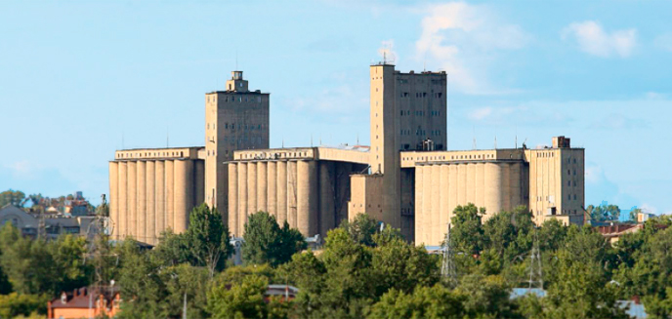
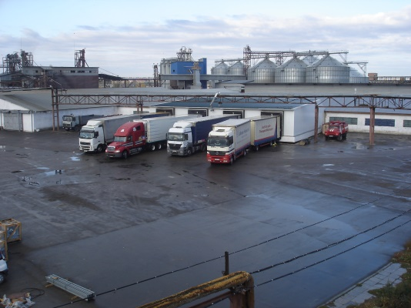
Межрегиональный отдел по надзору за взрывоопасными объектами хранения и переработки растительного сырья
Работа по лицензированию проводилась в соответствии с Федеральным Законом от 04.05.2011г. № 99 «О лицензировании отдельных видов деятельности» и «Положением о лицензировании эксплуатации взрывопожароопасных и химически опасных производственных объектов I, II и III классов опасности», утвержденным постановлением Правительства РФ от 12.10.2020 г. № 1661.
На основании заявлений о предоставлении лицензии проведено 5 выездных оценок:
Алтайский край – ООО «Выбор Сибири», ИП Данилов А.В, ООО «Агрофирма Черемновская», ООО «Алтай», ООО «Вирт-М» (положительные решения).

Slide 42
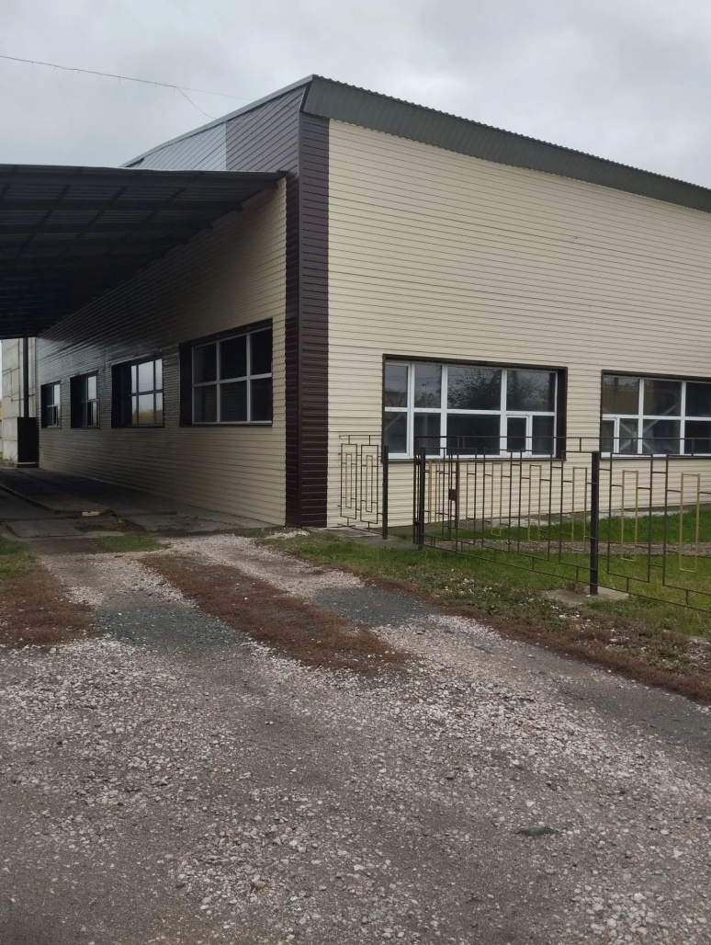
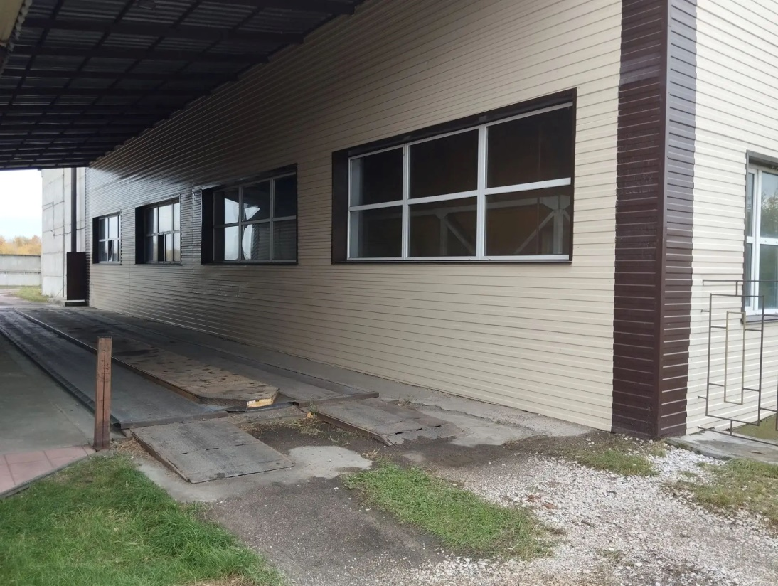
Межрегиональный отдел по надзору за взрывоопасными объектами хранения и переработки растительного сырья
Соискатель лицензии ИП Данилов А.В, (Алтайский край, Благовещенский район),
ОПО цех по производству муки
(положительное решение)

Slide 43
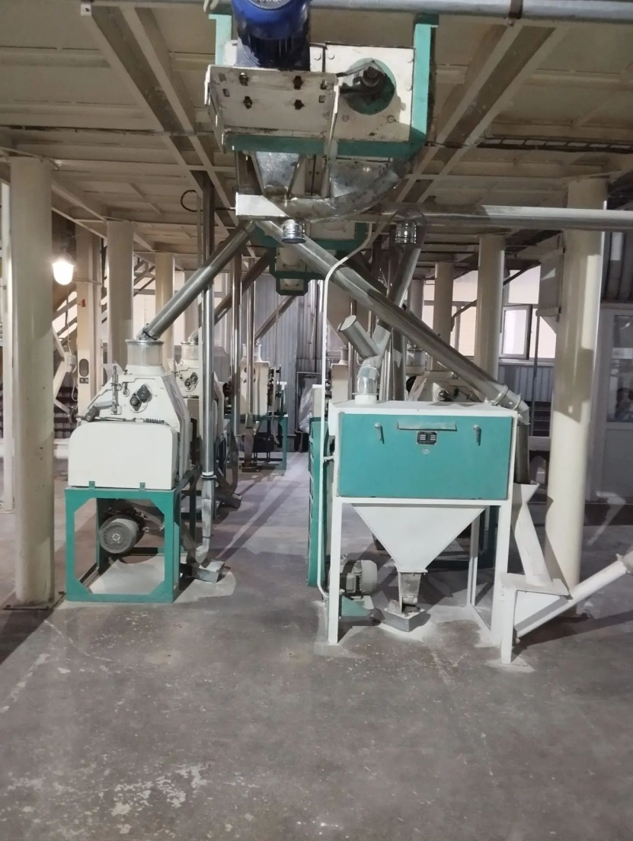
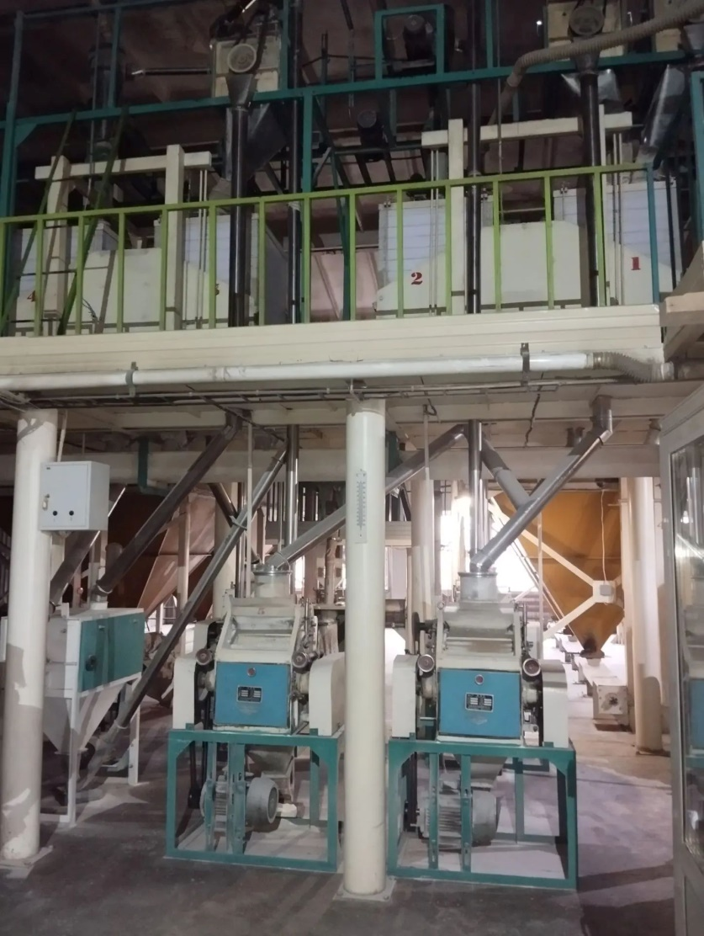
Межрегиональный отдел по надзору за взрывоопасными объектами хранения и переработки растительного сырья
Соискатель лицензии ИП Данилов А.В, (Алтайский край, Благовещенский район),
ОПО цех по производству муки
(положительное решение)

Slide 44
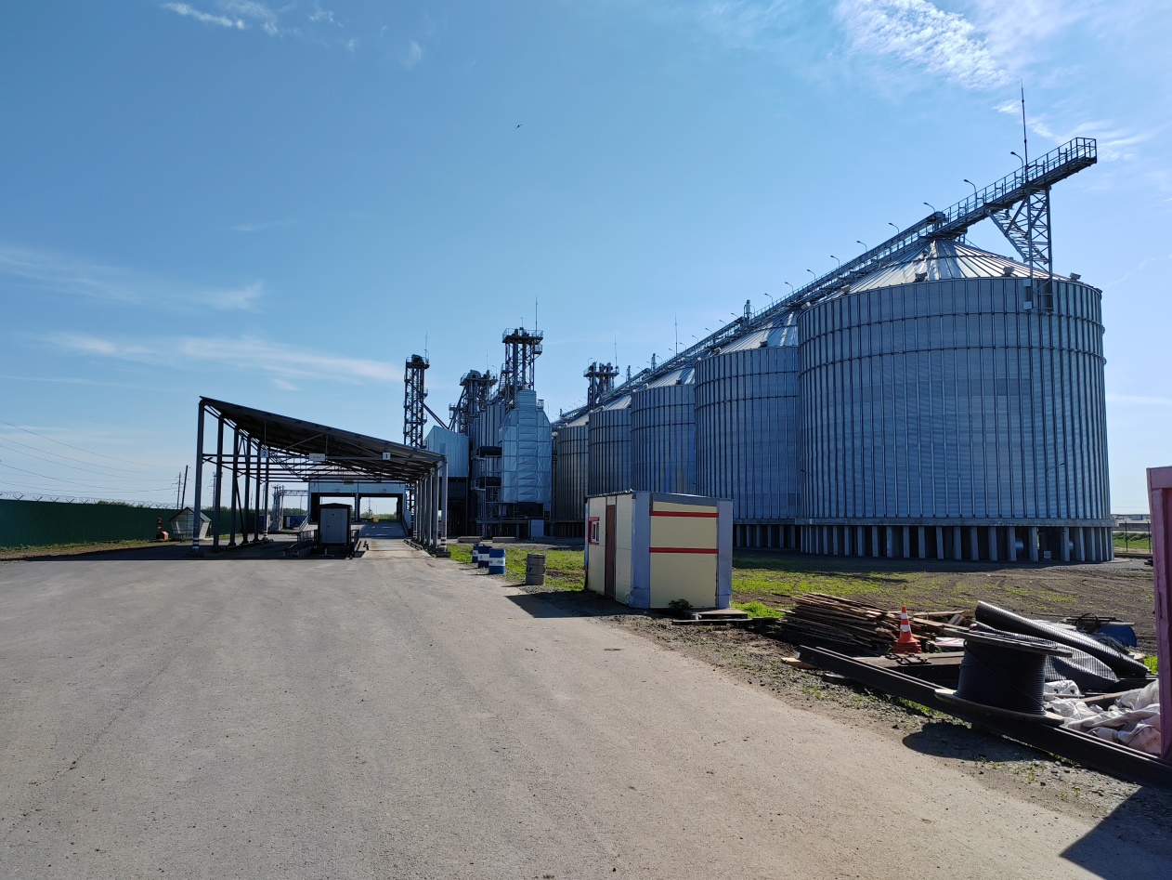
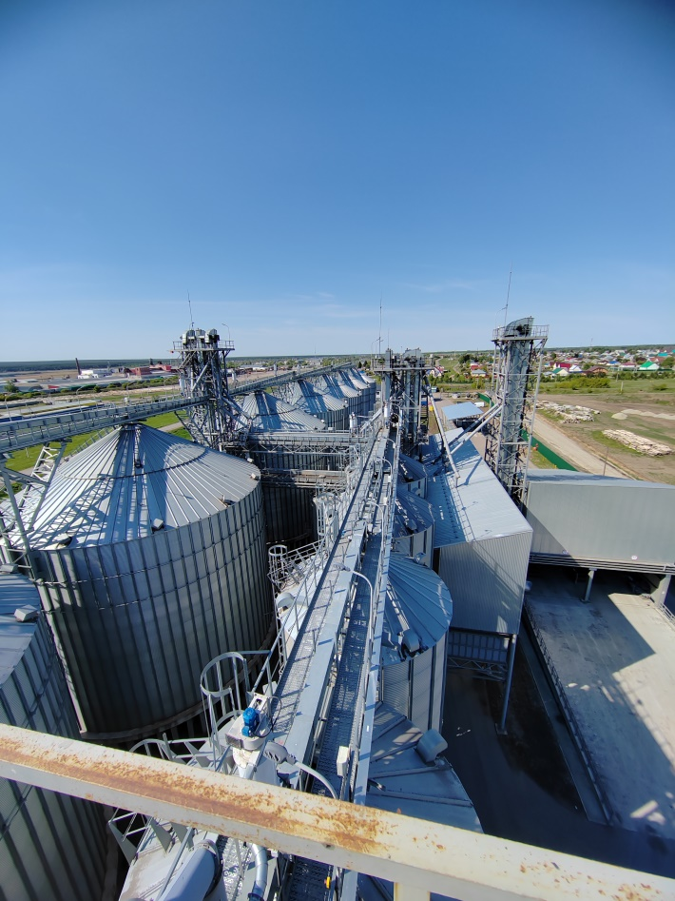
Межрегиональный отдел по надзору за взрывоопасными объектами хранения и переработки растительного сырья
Соискатель лицензии ООО «Агрофирма Черемновская» (Алтайский край, Павловский район), ОПО элеватор
(положительное решение)

Slide 45
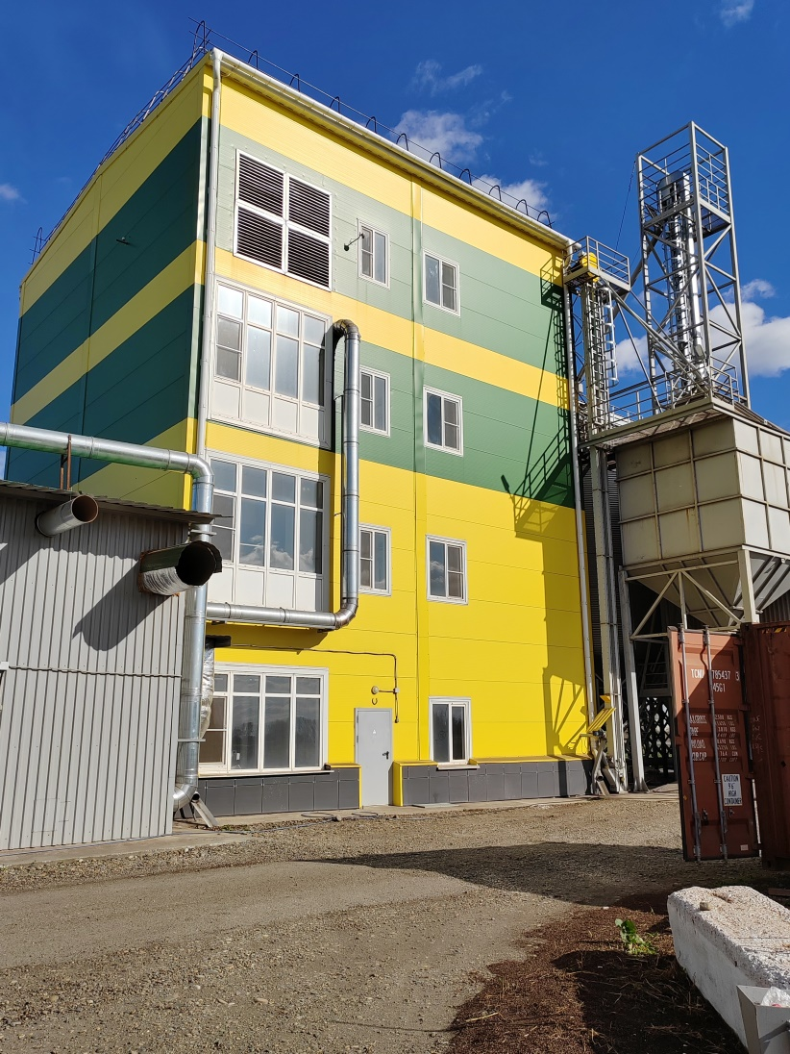
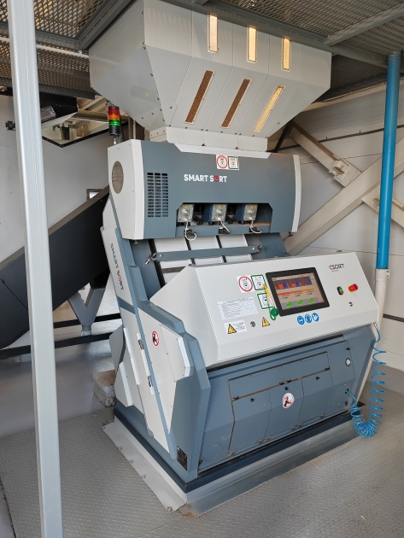
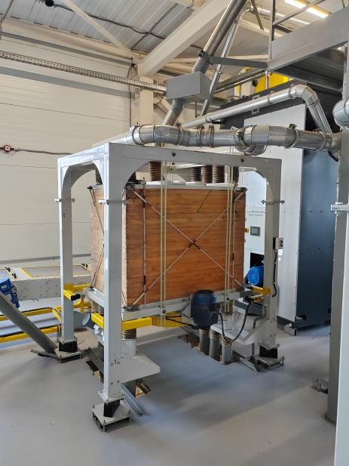
Межрегиональный отдел по надзору за взрывоопасными объектами хранения и переработки растительного сырья
Соискатель лицензии ООО «Алтай» (Алтайский край, Смоленский район),
ОПО цех по производству крупы (положительное решение)

Slide 46
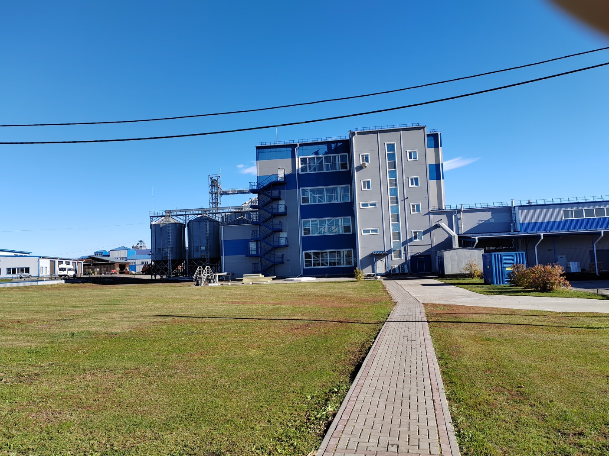
Межрегиональный отдел по надзору за взрывоопасными объектами хранения и переработки растительного сырья
Соискатель лицензии ООО «Вирт-М» (Алтайский край, Целинный район),
ОПО цех по производству муки
(положительное решение)

Slide 47
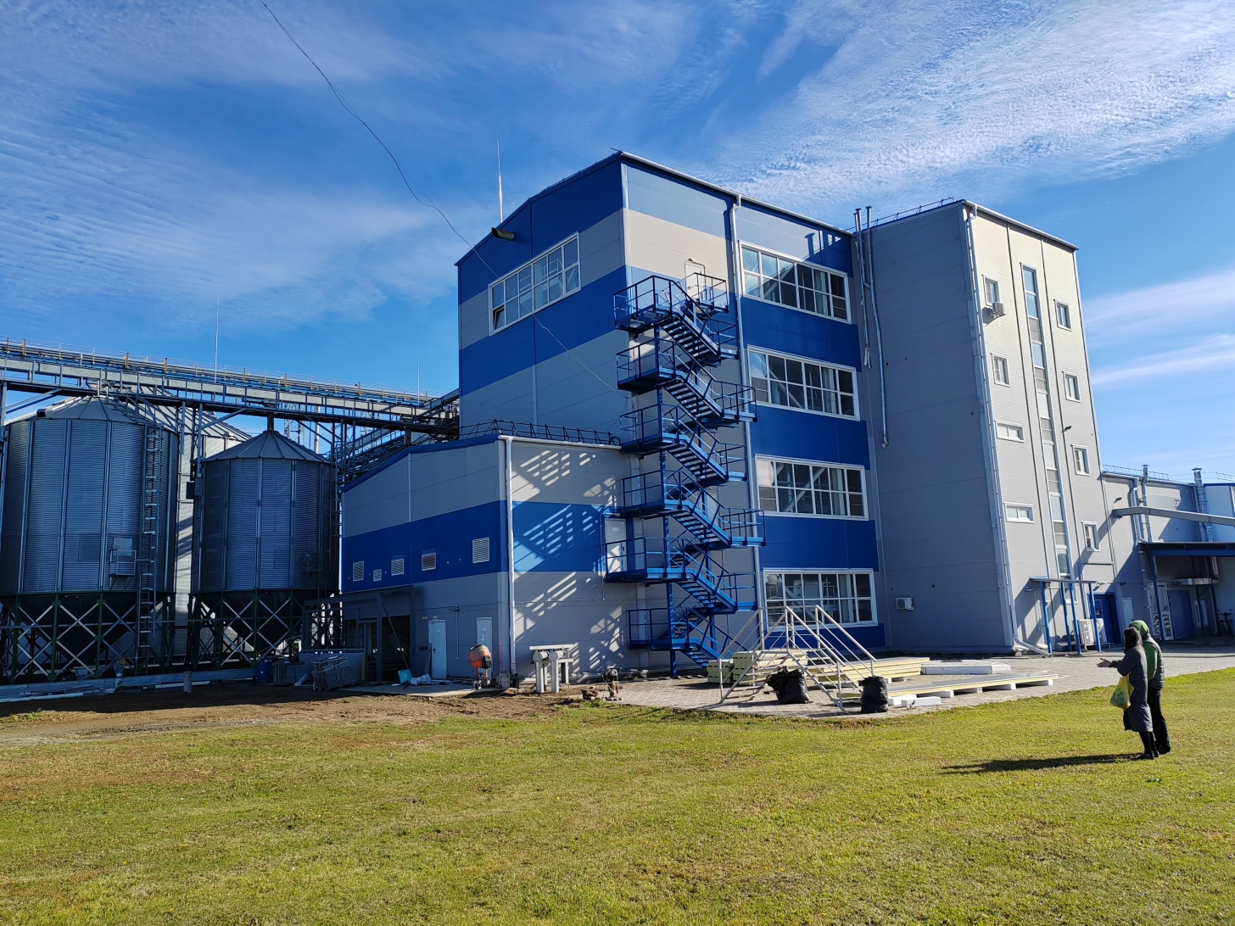
Межрегиональный отдел по надзору за взрывоопасными объектами хранения и переработки растительного сырья
Соискатель лицензии ООО «Вирт-М» (Алтайский край, Целинный район),
ОПО цех по производству муки
(положительное решение)

Slide 48
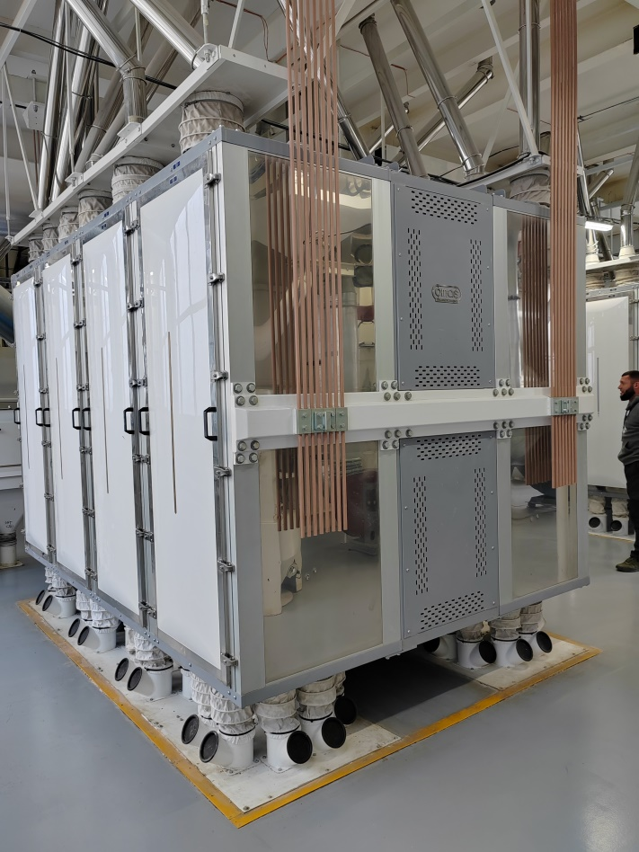
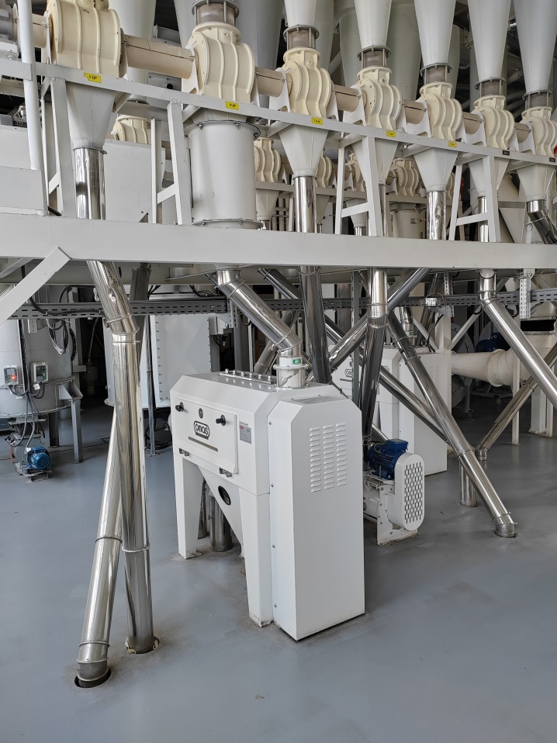
Межрегиональный отдел по надзору за взрывоопасными объектами хранения и переработки растительного сырья
Соискатель лицензии ООО «Вирт-М» (Алтайский край, Целинный район),
ОПО цех по производству муки
(положительное решение)

Slide 49
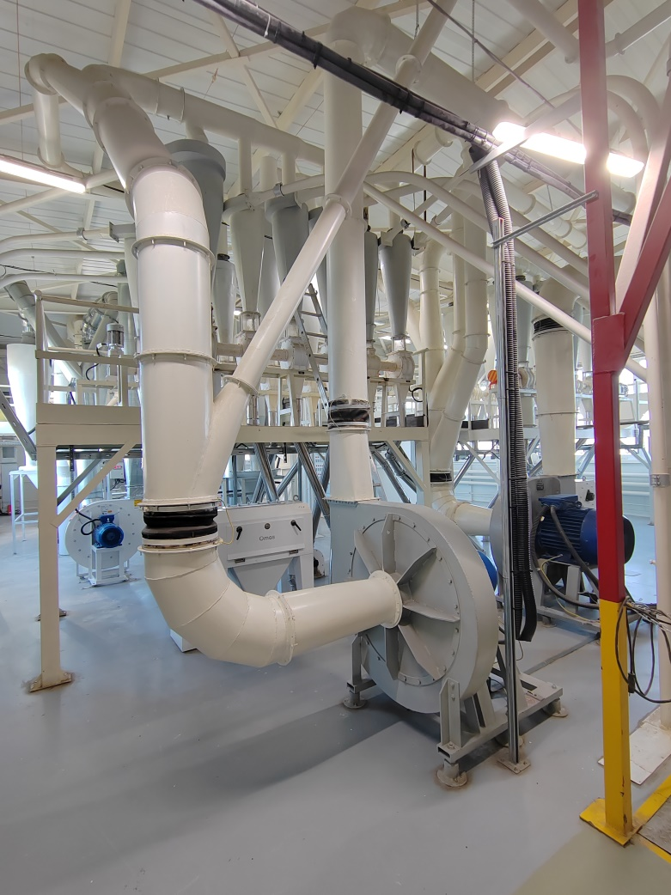
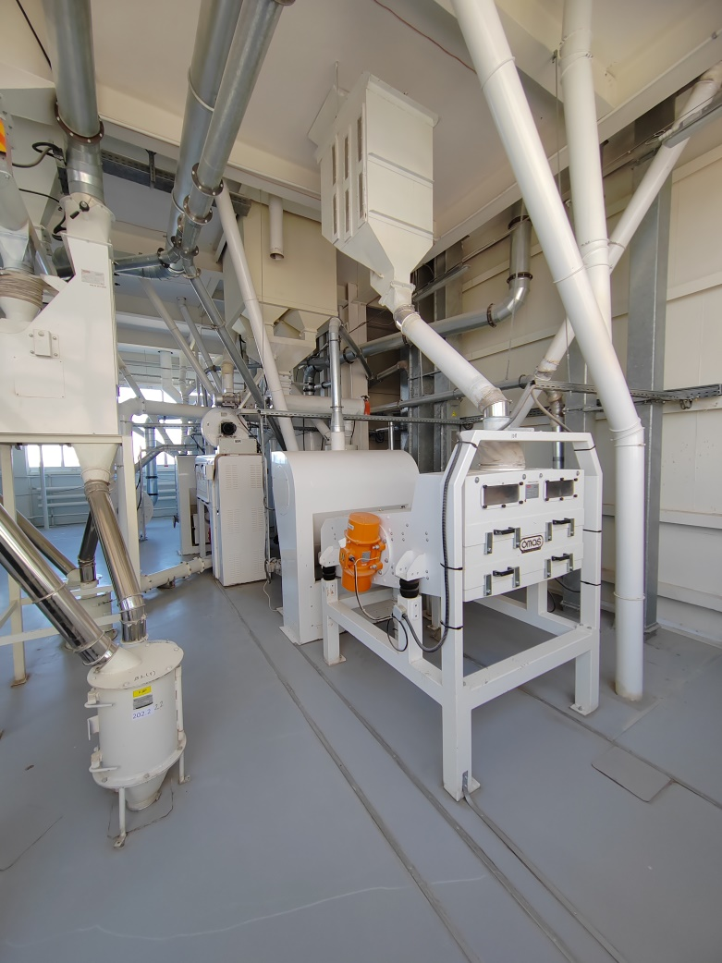
Межрегиональный отдел по надзору за взрывоопасными объектами хранения и переработки растительного сырья
СоискСоискатель лицензии ООО «Вирт-М» (Алтайский край, Целинный район),
ОПО цех по производству муки
(положительное решение)

Slide 50
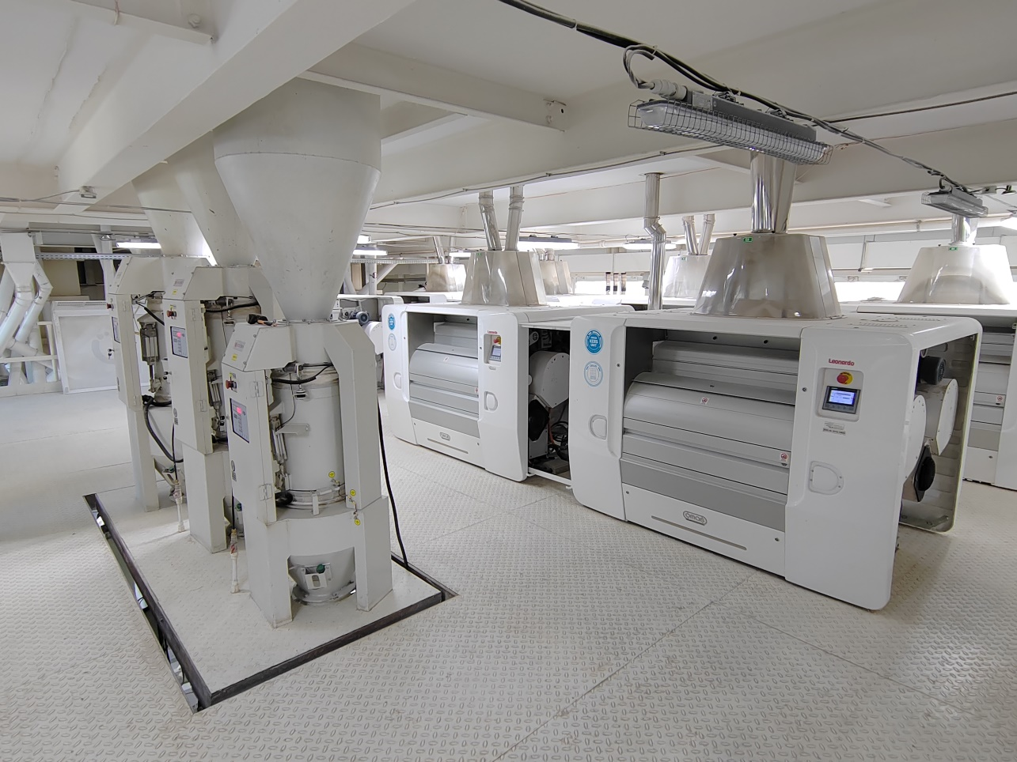
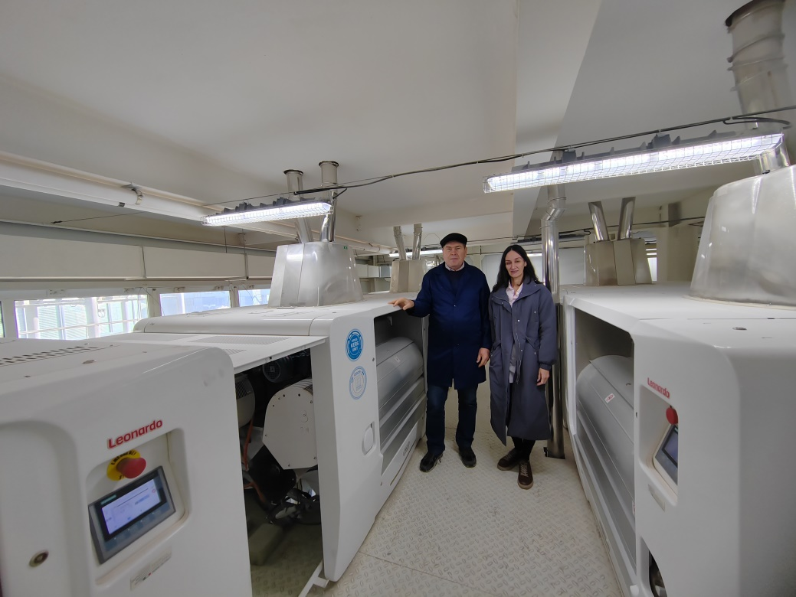
Межрегиональный отдел по надзору за взрывоопасными объектами хранения и переработки растительного сырья
Соискатель лицензии ООО «Вирт-М» (Алтайский край, Целинный район),
ОПО цех по производству муки

Slide 51

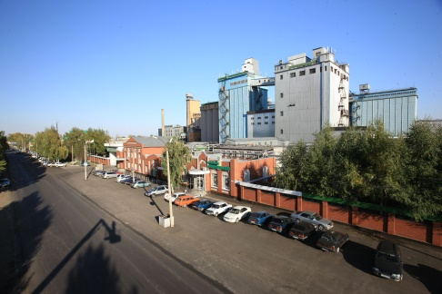
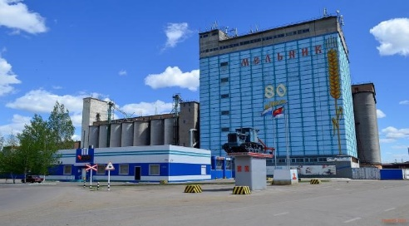
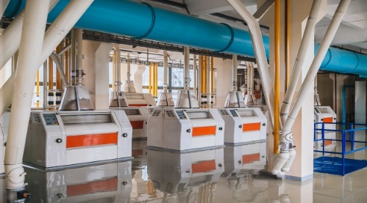
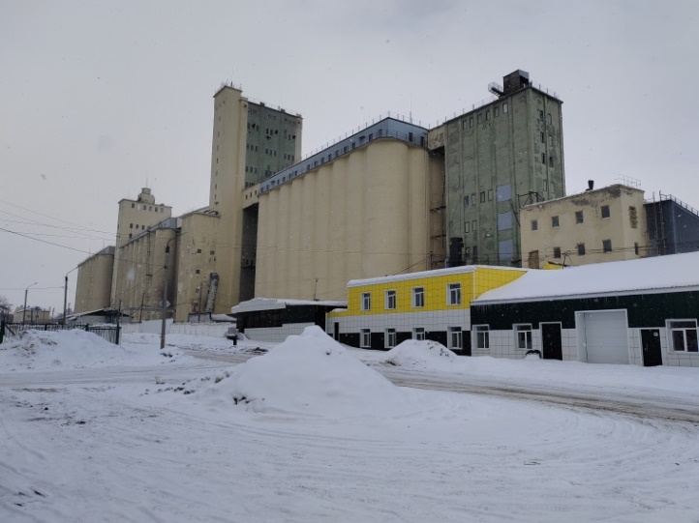
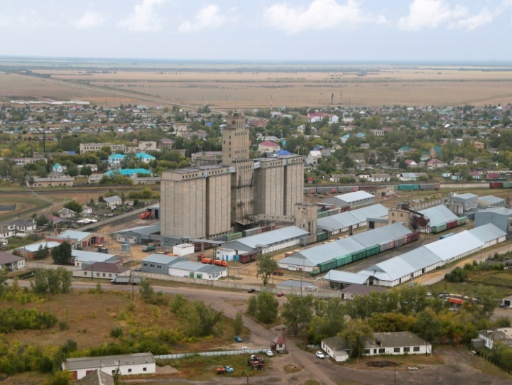
Благодарю за внимание!

